Slide 1

Groupe académique
Décrochage - Raccrochage
Académie de Toulouse
Mercredi 30 novembre 2016

Slide 2
Plan de réunion
Plan national de lutte contre le décrochage
Stratégie académique
Bilan académique et perspectives pour l’année 2016-2017

Slide 3
Plan national « Vaincre le décrochage »
Politique éducative nationale
Pilotage et projet académique
Groupe opérationnel

Slide 4
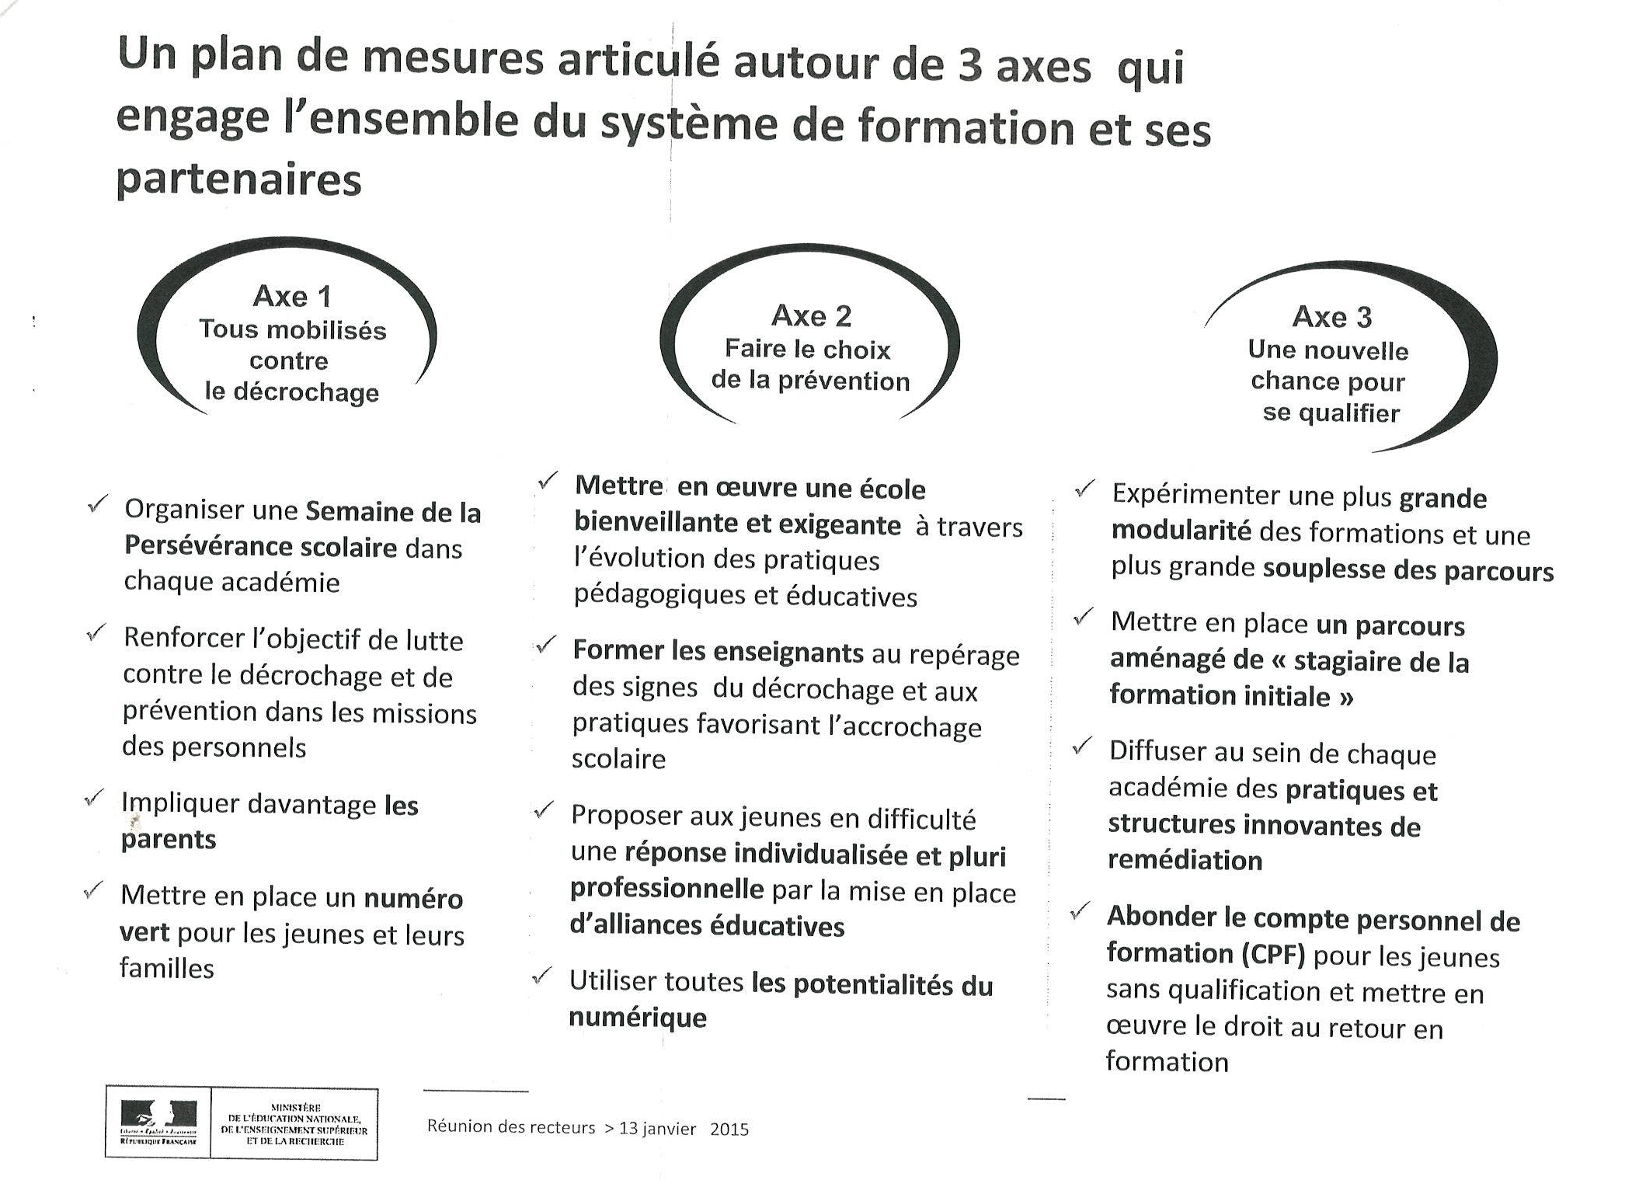
Plan national « Vaincre le décrochage »

Slide 5
Plan de lutte contre le décrochage
4 niveaux d’action
Différents niveaux de responsabilité
Priorité à la prévention, dès le premier degré
Éducation nationale
En cas de difficultés scolaires, Intervention de l’équipe éducative et des partenaires
Repérage organisé des jeunes de plus de 16 ans sortant sans qualification
Système Interministériel d’Échange d’Information, géré par l’Éducation nationale
Prise en charge des décrocheurs: diagnostic et solutions de raccrochage
Région en lien étroit avec les autorités académiques (CREFOP)

Slide 6
Loi de refondation de l’École
Nouvel alinéa à l’article L 122-2:
« Tout jeune sortant du système éducatif sans diplôme bénéficie d’une durée complémentaire de formation qualifiante qu’il peut utiliser dans des conditions fixées par décret. Cette durée complémentaire de formation qualifiante peut consister en un droit au retour en formation initiale sous statut scolaire. »
Le retour en formation devient un droit = une obligation pour les pouvoirs publics

Slide 7
Deux décrets d’application
N° 2014-1453
Jeunes sortant sans diplôme
N° 2014-1454
Jeunes sortant sans qualification professionnelle
Droit opposable
Objectif : acquérir
  Un diplôme général, technologique ou professionnel
  Un titre à finalité professionnelles (par exemple du ministère de l’emploi)
Statut : élève, apprenti, titulaire d’un contrat de professionnalisation ou stagiaire de la formation continue
Renouvelable dans les mêmes conditions que le premier accès, en tenant compte d’un bilan élaboré par l’établissement
Droit qui s’exerce dans la limite des places disponibles
Objectif : acquérir un diplôme de professionnel de l’enseignement secondaire ou de l’enseignement supérieur
Statut : élève ou étudiant « dans le cadre scolaire »
Pas de précision pour la durée, ni la procédure de prolongation prévue

Slide 8
Pilotage et projet académiques
Prévention - Intervention
Public: Élèves du 1er et 2ème degré
Piloté par la Rectrice (et IA-DASEN), en lien avec le MEN
Remédiation
Public: Jeunes non scolarisés de 16 à 25 ans, sortis du système scolaire sans qualification
Piloté par les Régions en lien avec le rectorat (SAIO)
Dispositifs nationaux et locaux
Responsabilité
de l’État
Repérage et recensement des jeunes décrocheurs
Responsabilité de la Région, partagée
avec les
IA-DASEN
Coordination des Plateformes de Suivi et d’Appui aux Décrocheurs
Ressources humaines et formation continue
Ressources pédagogiques
Responsabilité de la Région
Définition et coordination de l’offre régionale de remédiation
Groupe académique Décrochage - Raccrochage

Slide 9
Décrocheurs : Suivi et remédiation
Emploi, dispositifs d’insertion professionnelle…
SIEI (Système Interministériel d’Echange Information)
Tous établissements de second degré: LEGT, LP, CFA, enseignement agricole…
Stages Région
Accompagnement Mission Locales
Plateforme de Suivi et d’Appui = « Accueil commun »
Offre de remédiation FOQUALE
Reprise de scolarité, formation continue HORS EN
Prévention
Identification
Accompagnements
Diagnostic croisé
Solutions
Remédiation

Slide 10
Objectifs du groupe académique
Faire le lien entre la politique nationale et sa déclinaison académique sur l’ensemble du champ
Avancement de la thématique dans le cadre du projet d’académie
Lien avec les partenaires institutionnels et associatifs au niveau régional

Slide 11
Bilan académique et perspectives 2015-2016
La prévention
Le repérage
La remédiation
La formation continue des personnels

Slide 12
Quelques chiffres (mars 2014)
6354 Décrocheurs potentiels repérés par le SIEI
Accueil plateformes
1668
Retrouvé dans une base ou déjà en solution
3541
Injoignables
900
Refus de prise en charge
245
FOQUALE
46.4%
HORS FOQUALE
41.5%
En attente de solution
12.1%
Campagne reviensteformer.gouv.fr : 220 Demandes de retours en formation du 19 mai au 30 juin

Slide 13
1/4 – La prévention (1)
Référents décrochage nommés à la rentrée 2013
Groupes de Prévention du Décrochage Scolaire en parallèle ou à la place des cellules de veille
Appel à projet du Conseil Régional
Nouvelles missions des coordonnateurs MLDS en tant que conseillers techniques en prévention
Systématiser l’intégration de la prévention du décrochage dans les projets d’établissement
Inciter les chefs d’établissements à nommer des enseignants comme référents décrochage

Slide 14
1/4 – La prévention (2)
Groupes de travail, séminaires, animation par les IEN-IO
Pratiques liées aux dispositifs relais et DIMA très hétérogènes
Dispositifs expérimentaux
Site internet Prévenir le décrochage 31 - 15000 visites par mois
Développer une culture commune de prévention
Mieux définir les liens entre acteurs
Créer des outils communs aux autres dispositifs (PPRE, PAP, exclusions…)
Installer un pilotage académique des dispositifs relais
Développer les ressources et outils numériques

Slide 15
2/4 – Le repérage
Proposition d’accueil commun dans les cas de décrochage potentiel: non-affectation, échec aux examens…
Meilleure performance du Système Interministériel d’Échange d’Information (SIEI)
Contact avec les Journées Défense et Citoyenneté
Entre 10 et 15% de jeunes restent injoignables selon les départements
Intensifier les partenariats avec le Centre du Service National pour un meilleur repérage des « injoignables »

Slide 16
3/4 – La remédiation
Utilisation croissante des places vacantes pour proposer des prises en charge sous statut scolaire – encore difficile dans certains territoires
Développement du service civique
Dispositif innovant en Haute-Garonne avec le Fond Social Européen
Intensifier les partenariats avec le monde de l’entreprise, la DAFPIC, le monde associatif
Mobiliser l’utilisation des clauses sociales
Dédier des personnels à l’ingénierie des Fonds Européens

Slide 17
4/4 – La formation continue des personnels
Formations d’Initiative Locale
  28 demandes, 20 assurées (12 collèges, 5 Lycées, 3 formations de bassin)
  Groupe de formateurs de 30 personnes
Groupe Technique de Formation Décrochage depuis 2014-2015
Colloque sur le raccrochage au sein de l’Éducation nationale et mise en relation d’acteurs
Vivier académique de formateurs à développer, notamment du 1er degré
FIL prévention en direction des CPE à développer
Lien avec la MLDS pour assurer le suivi des équipes après une FIL

Slide 18
Échanges
Réflexions
Propositions

Slide 19
FIN

